Slide 1

ABED ONG
Agriculture pour le Bien-être et le Développement Durable (ABED-ONG).

Slide 2

Pourquoi ABED ?
Dans un contexte mondial où les inégalités, la pauvreté, et les défis environnementaux restent au cœur des préoccupations, l'engagement et la vision d'ABED-ONG sont plus que jamais nécessaires.
Pierre KPOFFON, Directeur Exécutif

Slide 3




Qui Sommes-Nous?
Création
Fondée en 2018, enregistrée officiellement le 16 janvier 2019 sous le numéro 2019-4/0008/PDB/SG/SAG.
Mission
Faire des jeunes et des femmes des artisans d'un monde durable intégrant l'innovation au service de l'agriculture et du bien-être des communautés.
Vision
Être une organisation phare, dynamique, un partenaire efficace pour la recherche de solutions innovantes et durables contre la pauvreté et l'insécurité alimentaire.

Slide 4

Vision 2028 : ABED, Hub d'Innovations
Impact Social
27 500+ bénéficiaires directs autonomisés (jeunes, femmes, producteurs)
Viabilité Économique
1,1 milliard XOF mobilisés et facilités via les programmes d'exploitation
Rayonnement
Présence dans 5 départements du Bénin et expansion sous-régionale
Excellence
Organisation moderne reconnue pour son expertise en innovations agri.
Une feuille de route claire pour transformer les orientations stratégiques en résultats concrets et durables.

Slide 5



Nos Valeurs Fondamentales
Inclusion
Innovation
Résultats
Nous respectons la diversité et l'inclusion des personnes quelles que soient leur origine et leurs opinions. Nous offrons les moyens aux plus faibles de grandir.
Nous faisons preuve de créativité pour apporter des solutions nouvelles aux besoins des populations à faibles revenus.
C'est le résultat qui compte dans notre travail. Nous persévérons dans la recherche de solutions pour obtenir des résultats qui changent des vies.
Zones d'Intervention
Domaines d'Action
Actuel: Départements des Collines, du Borgou, de l'Alibori et de la Donga
Amélioration des systèmes agricoles et alim.
Autonomisation des jeunes et des femmes
Projection 2028: Tout le Bénin, Togo et Afrique de l'Ouest

Slide 6
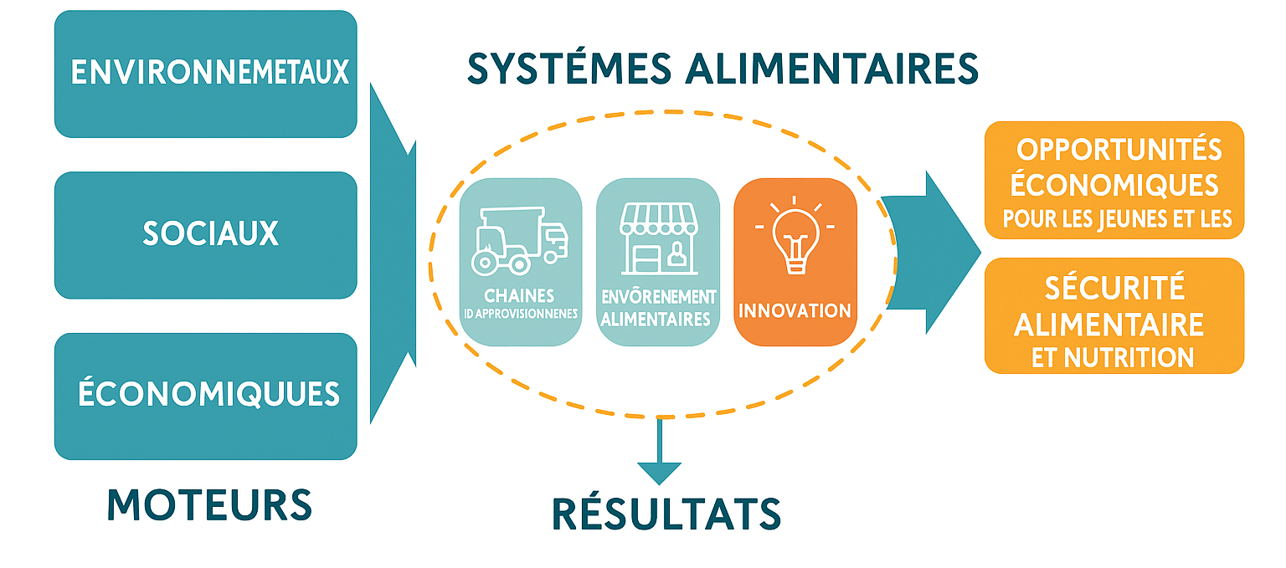
Philosophie d’intervention
L’INNOVATION au cœur de la transformation des systèmes alimentaires pour générer des opportunités économiques pour les jeunes et les femmes et la sécurité alimentaire et nutritionnelle des communautés

Slide 7


Structure d’actions
HUB D’INNOVATIONS
AGRICOLES
STRUCTURE D’ACCOMPAGNEMENT A L’ENTREPRENARIAT INNOVANT ET A L’INSERRTION PROFESSIONNELLE-SAEIP

Slide 8
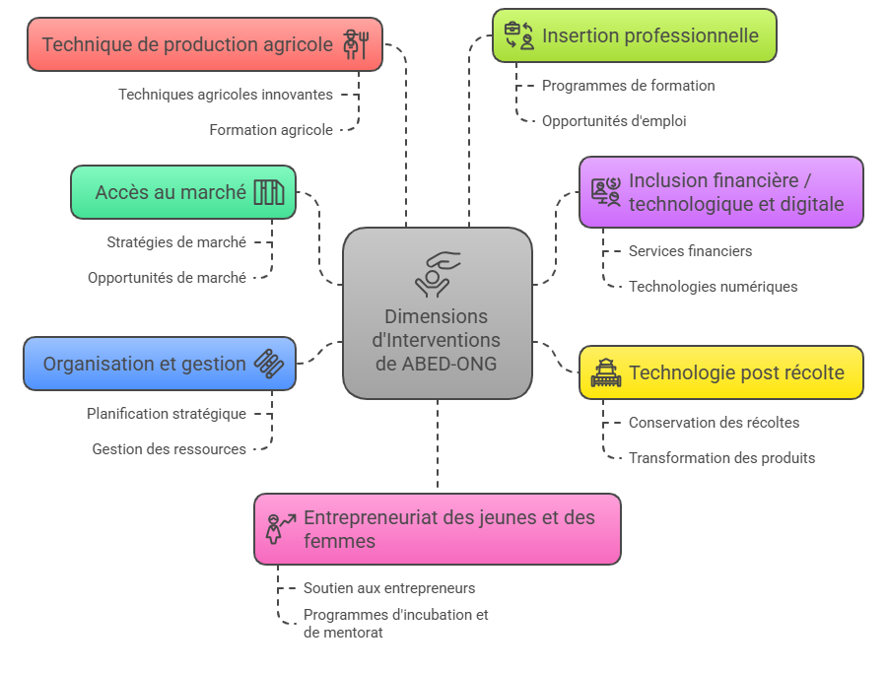
Thématiques d’intervention

Slide 9
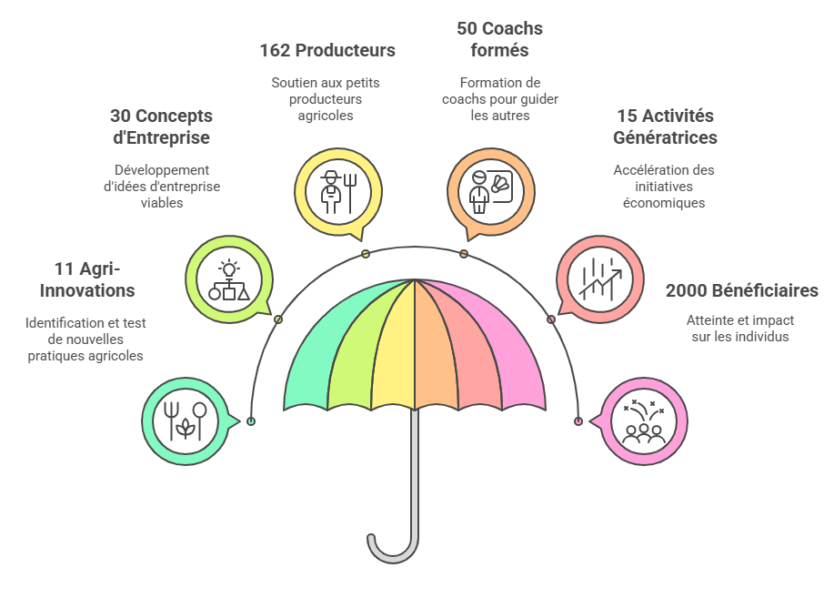
Impact 2018-2024

Slide 10




Nos Plans clés
Statuts, RI, Résoluations AG
et Décisions du CA
Plan de développement et
D’Orientation Stratégique
(PODS) 2025-2028
Définis nos priorités et actions stratégiques pour le développement de ABED sur la période 2025-2028
Regelementent notre organization, son fonctionnement, sa gouvernance et son organisation
Politiques, Manuels et
procedures opérationennes
Guides opérationnels
Donne des directives à nos équipes dans l’exercice de fonctions clées
Définissent nos pratiques de gestion et de fonctionnement opérationnelles

Slide 11
Organigramme / Equipes
Assembleé Générale
Membre de Droits
Direction Exécutive
DE
Direction Admin et finances (DAF)
Direction des Programmes
Direction d’Exploitation
Direction du développement et des partenariats
Président d’Honneur
Conseil d’administration

Slide 12

Nous contacter
Général
contact@abedong.org
abedcontactpk@gmail.com

